Slide 1

MANUAL EUREKA BANK CON SOAP Y BASE DE DATOS- java
Integrantes:
IBARRA RONNY
RIVERA CARLOS
SÁNCHEZ ANGELO
FECHA: 18/05/2026
Ing: Campaña mauricio
1

Slide 2

DESARROLLO
OBJETIVO
MODELO CONCEPTUAL DE LA BASE DE DATOS
CREAR BASE DE DATOS
CREACIÓN DEL SERVIDOR SOAP
CREAR BASE DE DATOS
CREACIÓN DEL SERVIDOR SOAP
CREACIÓN DEL PROYECTO – CLIENTE CONSOLA
CREACIÓN DEL PROYECTO – CLIENTE ESCRITORIO
CREACIÓN DEL PROYECTO – CLIENTE WEB
CREACIÓN DEL PROYECTO – CLIENTE MOVIL
CONCLUSIONES
RECOMENDACIONES
BIBLIOGRAFÍA
2

Slide 3
DESARROLLO
MARCO TEÓRICO
DESARROLLO
OBJETIVO
MODELO CONCEPTUAL DE LA BASE DE DATOS
CREAR BASE DE DATOS
CREACIÓN DEL SERVIDOR SOAP
CREACIÓN DEL PROYECTO – CLIENTE CONSOLA
CREACIÓN DEL PROYECTO – CLIENTE ESCRITORIO
CREACIÓN DEL PROYECTO – CLIENTE WEB
CREACIÓN DEL PROYECTO – CLIENTE MOVIL
CONCLUSIONES
RECOMENDACIONES
BIBLIOGRAFÍA
2.1 OBJETIVO
Desarrollar e implementar un Web Service utilizando SOAP mediante Java para realizar el registro y consulta de movimientos monetarios, ilustrando los pasos generales para su creación en un entorno bancario real.

Slide 4
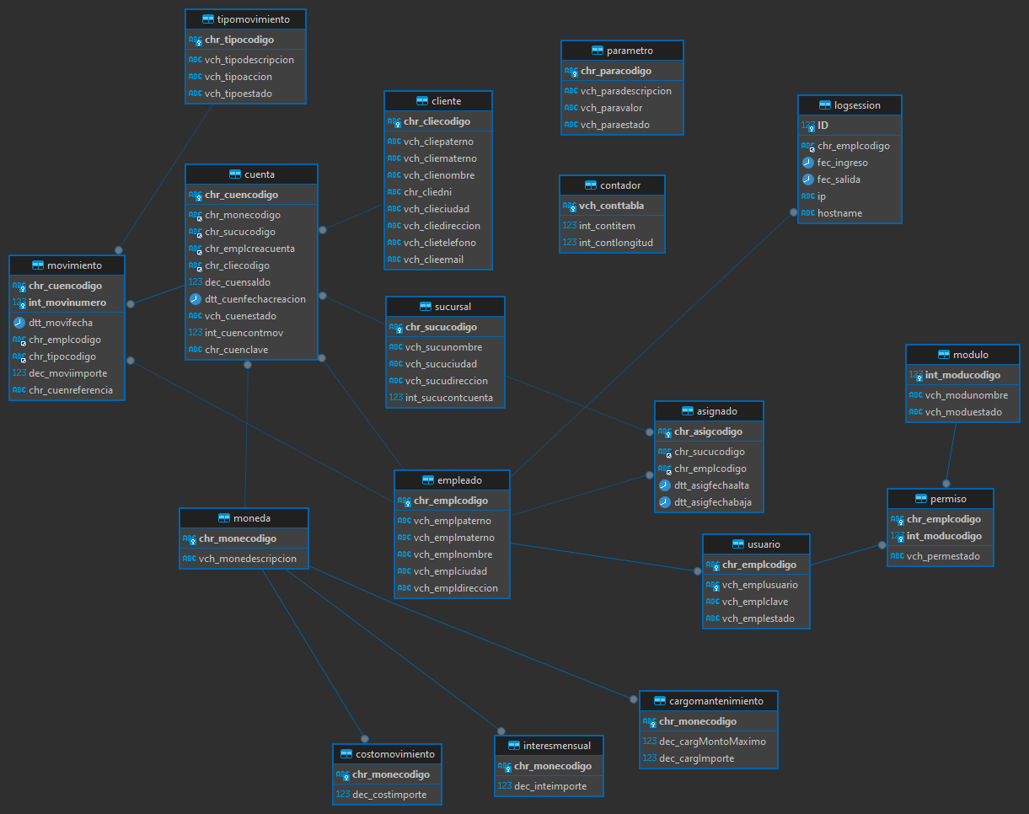
DESARROLLO
MARCO TEÓRICO
DESARROLLO
OBJETIVO
MODELO CONCEPTUAL DE LA BASE DE DATOS
CREAR BASE DE DATOS
CREACIÓN DEL SERVIDOR SOAP
CREACIÓN DEL PROYECTO – CLIENTE CONSOLA
CREACIÓN DEL PROYECTO – CLIENTE ESCRITORIO
CREACIÓN DEL PROYECTO – CLIENTE WEB
CREACIÓN DEL PROYECTO – CLIENTE MOVIL
CONCLUSIONES
RECOMENDACIONES
BIBLIOGRAFÍA
2.2 MODELO CONCEPTUAL DE LA BASE DE DATOS
1. A continuación, se presente el modelo conceptual de la base de datos “EurekaBank”

Slide 5
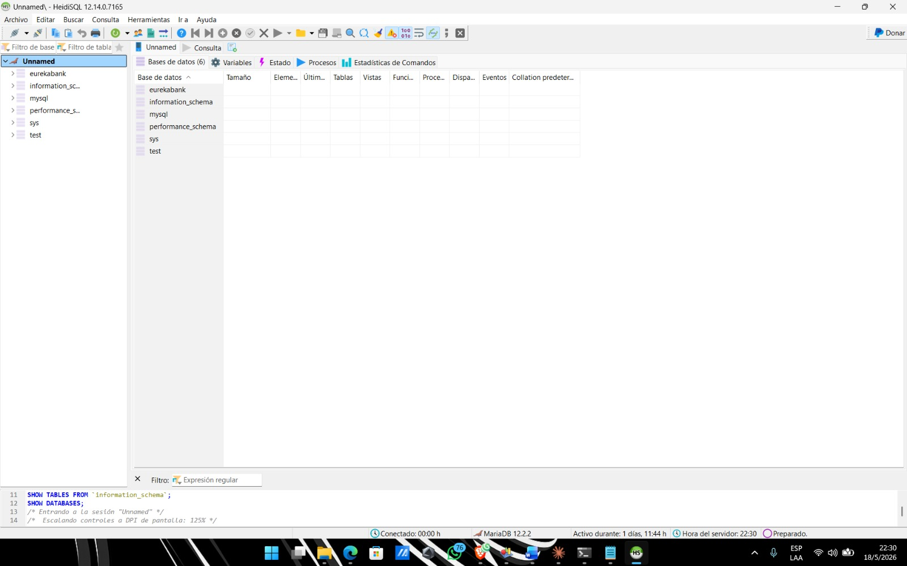
DESARROLLO
MARCO TEÓRICO
DESARROLLO
OBJETIVO
MODELO CONCEPTUAL DE LA BASE DE DATOS
CREAR BASE DE DATOS
CREACIÓN DEL SERVIDOR SOAP
CREACIÓN DEL PROYECTO – CLIENTE CONSOLA
CREACIÓN DEL PROYECTO – CLIENTE ESCRITORIO
CREACIÓN DEL PROYECTO – CLIENTE WEB
CREACIÓN DEL PROYECTO – CLIENTE MOVIL
CONCLUSIONES
RECOMENDACIONES
BIBLIOGRAFÍA
Configurar base de datos.

Slide 6
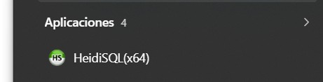
DESARROLLO
MARCO TEÓRICO
DESARROLLO
OBJETIVO
MODELO CONCEPTUAL DE LA BASE DE DATOS
CREAR BASE DE DATOS
CREACIÓN DEL SERVIDOR SOAP
CREACIÓN DEL PROYECTO – CLIENTE CONSOLA
CREACIÓN DEL PROYECTO – CLIENTE ESCRITORIO
CREACIÓN DEL PROYECTO – CLIENTE WEB
CREACIÓN DEL PROYECTO – CLIENTE MOVIL
CONCLUSIONES
RECOMENDACIONES
BIBLIOGRAFÍA
2.3 CREAR BASE DE DATOS
1. Al abrir MariaDB o HeidiSQL en el entorno local, se seleccionará el servidor configurado previamente para el proyecto Eureka Bank y posteriormente se procederá a establecer la conexión con la base de datos utilizando las credenciales locales definidas durante la instalación.

Slide 7
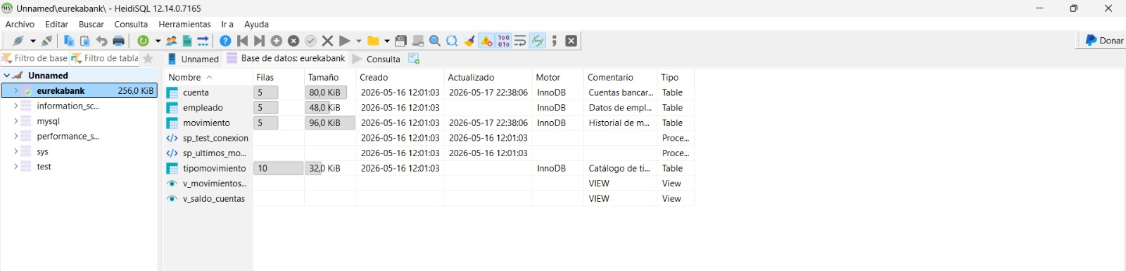
DESARROLLO
MARCO TEÓRICO
DESARROLLO
OBJETIVO
MODELO CONCEPTUAL DE LA BASE DE DATOS
CREAR BASE DE DATOS
CREACIÓN DEL SERVIDOR SOAP
CREACIÓN DEL PROYECTO – CLIENTE CONSOLA
CREACIÓN DEL PROYECTO – CLIENTE ESCRITORIO
CREACIÓN DEL PROYECTO – CLIENTE WEB
CREACIÓN DEL PROYECTO – CLIENTE MOVIL
CONCLUSIONES
RECOMENDACIONES
BIBLIOGRAFÍA
2. Se procede a abrir el script SQL denominado “Crea_DB.sql”, el cual contiene la estructura de la base de datos Eureka Bank. Posteriormente, se copia y pega el contenido completo en la consola de MariaDB para ejecutar la creación de tablas, relaciones y restricciones del sistema bancario. Finalmente, mediante el comando SHOW TABLES; se verifica que todas las tablas hayan sido creadas correctamente.

Slide 8
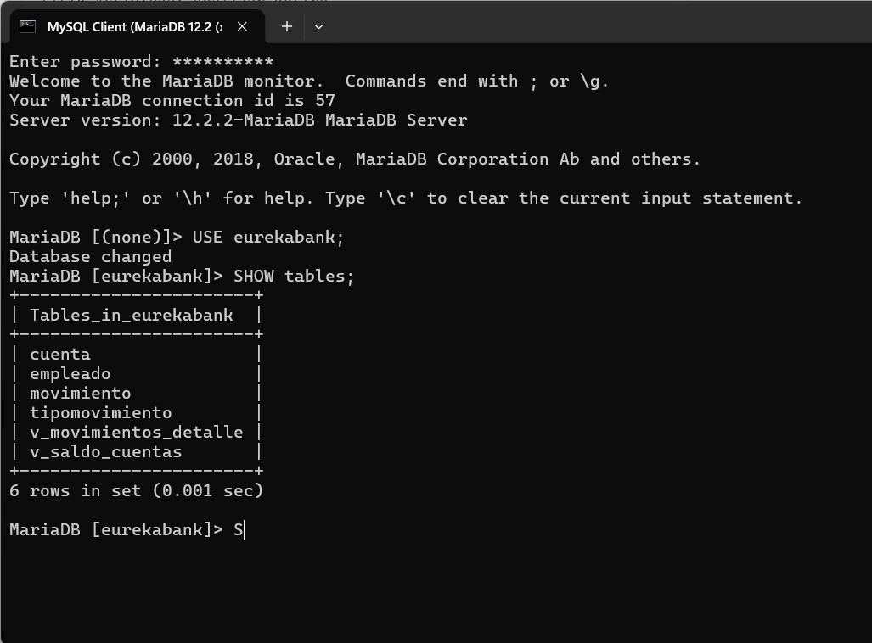
DESARROLLO
MARCO TEÓRICO
DESARROLLO
OBJETIVO
MODELO CONCEPTUAL DE LA BASE DE DATOS
CREAR BASE DE DATOS
CREACIÓN DEL SERVIDOR SOAP
CREACIÓN DEL PROYECTO – CLIENTE CONSOLA
CREACIÓN DEL PROYECTO – CLIENTE ESCRITORIO
CREACIÓN DEL PROYECTO – CLIENTE WEB
CREACIÓN DEL PROYECTO – CLIENTE MOVIL
CONCLUSIONES
RECOMENDACIONES
BIBLIOGRAFÍA
3. Se procede a abrir el archivo “Crea_DB.sql” correspondiente al proyecto Eureka Bank. Luego, se copia y pega todo el contenido del script en la consola de MariaDB para ejecutar automáticamente la creación de la estructura de la base de datos bancaria. Finalmente, utilizando el comando SHOW TABLES; se verifica que las tablas del sistema hayan sido creadas correctamente.

Slide 9
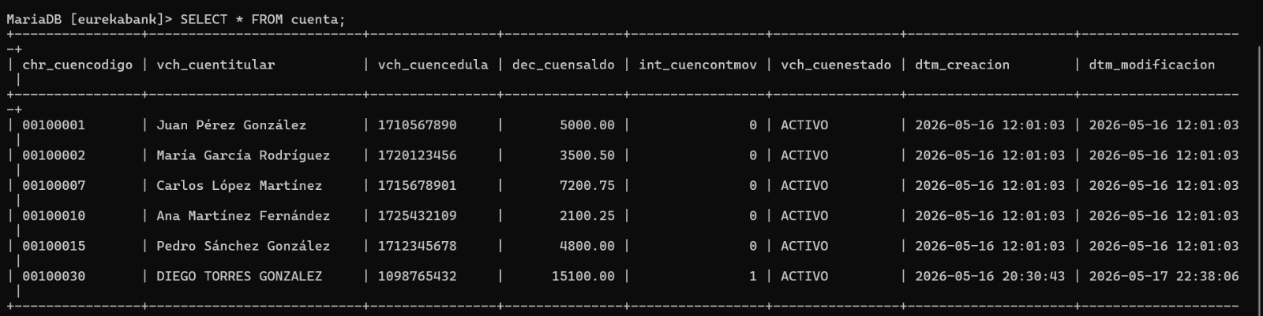
DESARROLLO
MARCO TEÓRICO
DESARROLLO
OBJETIVO
MODELO CONCEPTUAL DE LA BASE DE DATOS
CREAR BASE DE DATOS
CREACIÓN DEL SERVIDOR SOAP
CREACIÓN DEL PROYECTO – CLIENTE CONSOLA
CREACIÓN DEL PROYECTO – CLIENTE ESCRITORIO
CREACIÓN DEL PROYECTO – CLIENTE WEB
CREACIÓN DEL PROYECTO – CLIENTE MOVIL
CONCLUSIONES
RECOMENDACIONES
BIBLIOGRAFÍA
4. Para insertar los datos iniciales del sistema bancario, se utiliza el script “Carga_Datos.sql”. Se copia y pega el contenido del archivo en la consola de MariaDB para ejecutar el registro de usuarios, cuentas bancarias, movimientos y demás información necesaria para las pruebas del sistema Eureka Bank. Finalmente, se realizan consultas de verificación para comprobar que los datos fueron almacenados correctamente.

Slide 10
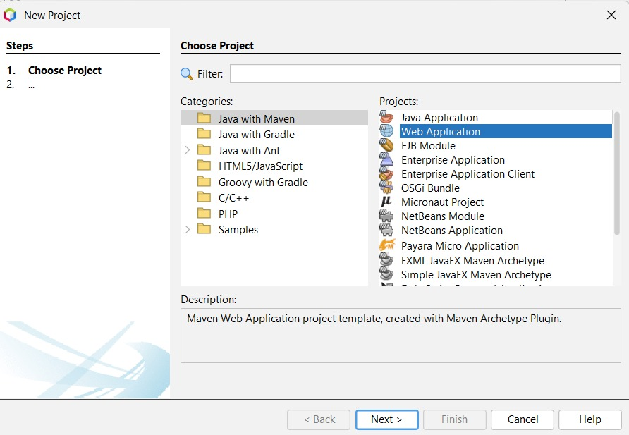
DESARROLLO
MARCO TEÓRICO
DESARROLLO
OBJETIVO
MODELO CONCEPTUAL DE LA BASE DE DATOS
CREAR BASE DE DATOS
CREACIÓN DEL SERVIDOR SOAP
CREACIÓN DEL PROYECTO – CLIENTE CONSOLA
CREACIÓN DEL PROYECTO – CLIENTE ESCRITORIO
CREACIÓN DEL PROYECTO – CLIENTE WEB
CREACIÓN DEL PROYECTO – CLIENTE MOVIL
CONCLUSIONES
RECOMENDACIONES
BIBLIOGRAFÍA
2.4 Creación del Servidor SOAP
1. 1. El siguiente paso del proyecto consiste en crear el servidor SOAP de la aplicación Eureka Bank, el cual será responsable de gestionar las operaciones bancarias y la comunicación entre los diferentes clientes del sistema mediante servicios web SOAP en Java. Este proyecto debe ser de tipo Web Application y almacenarse dentro de la carpeta “WS_EUREKABANK”. Para iniciar, se crea un nuevo proyecto desde Apache NetBeans seleccionando la opción File > New Project.

Slide 11
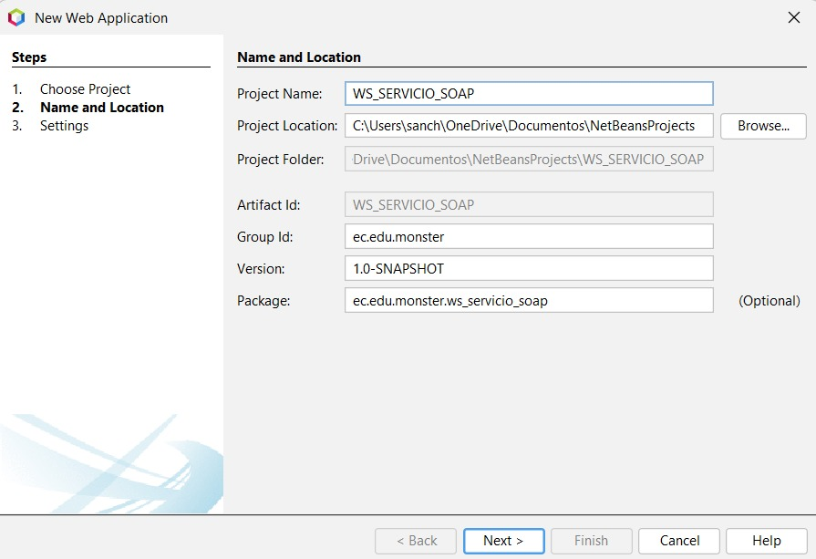
DESARROLLO
MARCO TEÓRICO
DESARROLLO
OBJETIVO
MODELO CONCEPTUAL DE LA BASE DE DATOS
CREAR BASE DE DATOS
CREACIÓN DEL SERVIDOR SOAP
CREACIÓN DEL PROYECTO – CLIENTE CONSOLA
CREACIÓN DEL PROYECTO – CLIENTE ESCRITORIO
CREACIÓN DEL PROYECTO – CLIENTE WEB
CREACIÓN DEL PROYECTO – CLIENTE MOVIL
CONCLUSIONES
RECOMENDACIONES
BIBLIOGRAFÍA
2. Luego ajustar las configuraciones del servidor.

Slide 12
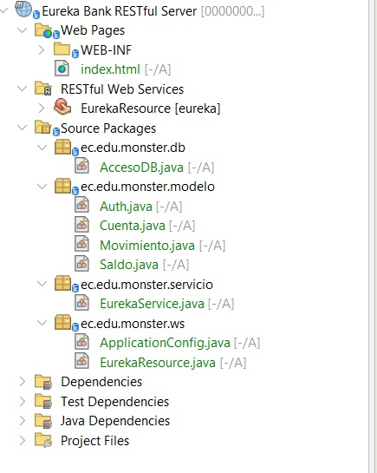
DESARROLLO
MARCO TEÓRICO
DESARROLLO
OBJETIVO
MODELO CONCEPTUAL DE LA BASE DE DATOS
CREAR BASE DE DATOS
CREACIÓN DEL SERVIDOR SOAP
CREACIÓN DEL PROYECTO – CLIENTE CONSOLA
CREACIÓN DEL PROYECTO – CLIENTE ESCRITORIO
CREACIÓN DEL PROYECTO – CLIENTE WEB
CREACIÓN DEL PROYECTO – CLIENTE MOVIL
CONCLUSIONES
RECOMENDACIONES
BIBLIOGRAFÍA
4. Ahora se crea la estructura del proyecto.

Slide 13
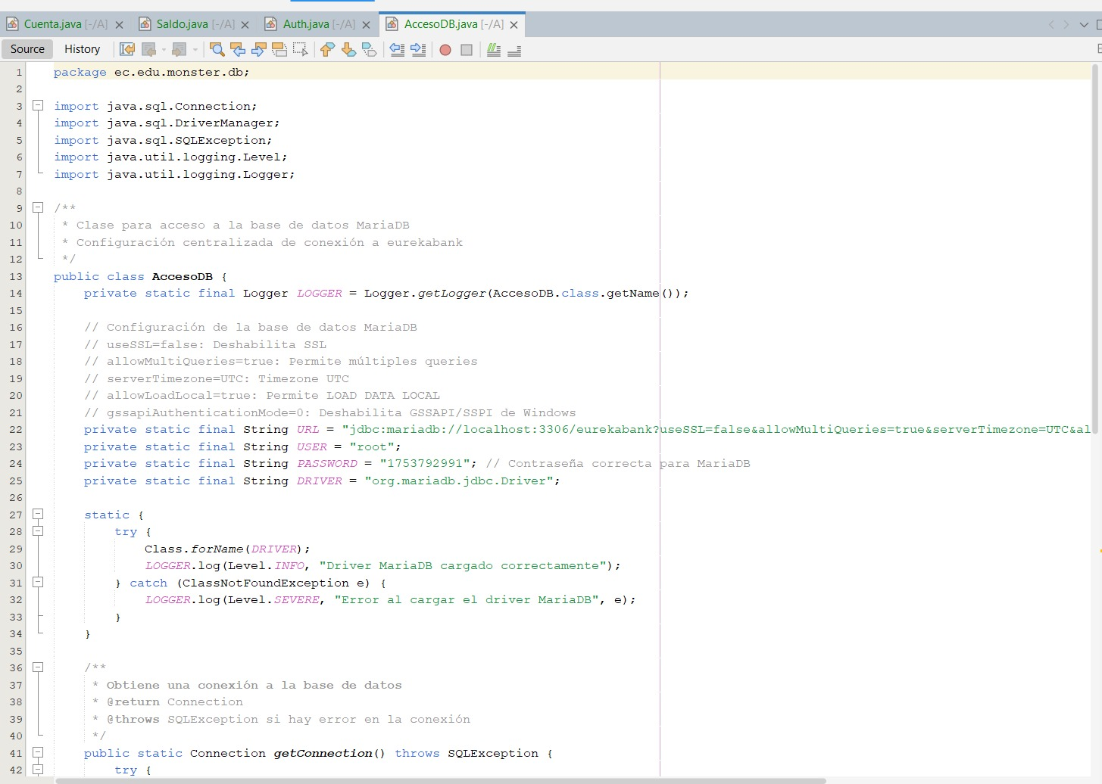
DESARROLLO
MARCO TEÓRICO
DESARROLLO
OBJETIVO
MODELO CONCEPTUAL DE LA BASE DE DATOS
CREAR BASE DE DATOS
CREACIÓN DEL SERVIDOR SOAP
CREACIÓN DEL PROYECTO – CLIENTE CONSOLA
CREACIÓN DEL PROYECTO – CLIENTE ESCRITORIO
CREACIÓN DEL PROYECTO – CLIENTE WEB
CREACIÓN DEL PROYECTO – CLIENTE MOVIL
CONCLUSIONES
RECOMENDACIONES
BIBLIOGRAFÍA
5. Ahora se crea una clase para hacer Conexión a la BDD y se codifica su lógica.

Slide 14
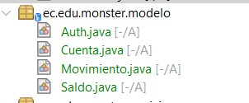
DESARROLLO
MARCO TEÓRICO
DESARROLLO
OBJETIVO
MODELO CONCEPTUAL DE LA BASE DE DATOS
CREAR BASE DE DATOS
CREACIÓN DEL SERVIDOR SOAP
CREACIÓN DEL PROYECTO – CLIENTE CONSOLA
CREACIÓN DEL PROYECTO – CLIENTE ESCRITORIO
CREACIÓN DEL PROYECTO – CLIENTE WEB
CREACIÓN DEL PROYECTO – CLIENTE MOVIL
CONCLUSIONES
RECOMENDACIONES
BIBLIOGRAFÍA
6. Una vez con la conexión a la base de datos echa se crea en el modelo lo necesario para los movimientos.

Slide 15
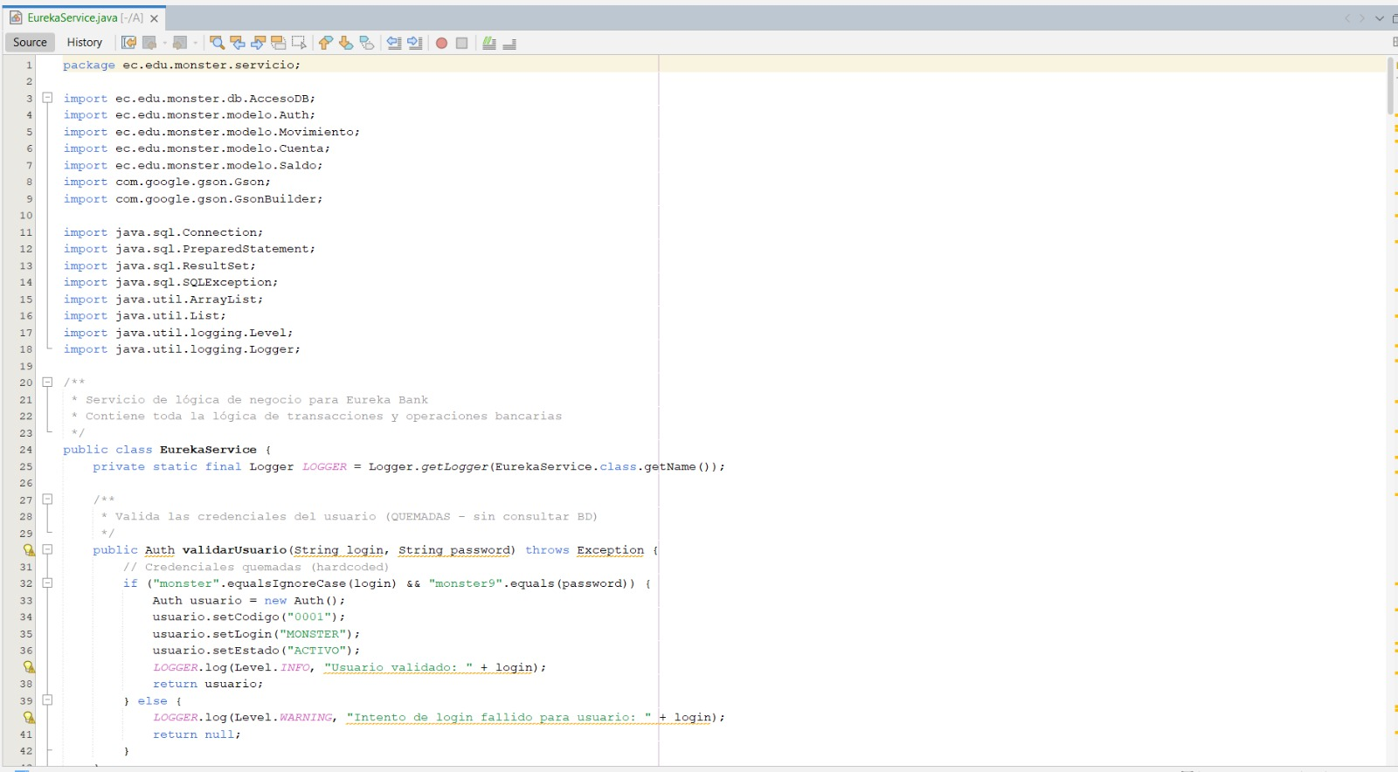
DESARROLLO
MARCO TEÓRICO
DESARROLLO
OBJETIVO
MODELO CONCEPTUAL DE LA BASE DE DATOS
CREAR BASE DE DATOS
CREACIÓN DEL SERVIDOR SOAP
CREACIÓN DEL PROYECTO – CLIENTE CONSOLA
CREACIÓN DEL PROYECTO – CLIENTE ESCRITORIO
CREACIÓN DEL PROYECTO – CLIENTE WEB
CREACIÓN DEL PROYECTO – CLIENTE MOVIL
CONCLUSIONES
RECOMENDACIONES
BIBLIOGRAFÍA
7. En el paquete “service” se crea la clase “EurekaService”, la cual contendrá la lógica principal de los servicios SOAP del sistema bancario Eureka Bank. En esta clase se implementan los métodos necesarios para ejecutar operaciones como autenticación de usuarios, consulta de saldo, depósitos, retiros, transferencias y visualización de movimientos bancarios, permitiendo la comunicación entre los clientes y la base de datos mediante JAX-WS.

Slide 16

DESARROLLO
MARCO TEÓRICO
DESARROLLO
OBJETIVO
MODELO CONCEPTUAL DE LA BASE DE DATOS
CREAR BASE DE DATOS
CREACIÓN DEL SERVIDOR SOAP
CREACIÓN DEL PROYECTO – CLIENTE CONSOLA
CREACIÓN DEL PROYECTO – CLIENTE ESCRITORIO
CREACIÓN DEL PROYECTO – CLIENTE WEB
CREACIÓN DEL PROYECTO – CLIENTE MOVIL
CONCLUSIONES
RECOMENDACIONES
BIBLIOGRAFÍA
8. Posteriormente, se crea un nuevo servicio web SOAP denominado “WSEureka”, el cual actuará como punto principal de comunicación entre los clientes del sistema y el servidor. Este servicio expondrá mediante JAX-WS los métodos bancarios desarrollados en la clase EurekaService, permitiendo ejecutar operaciones financieras a través de mensajes SOAP sobre HTTP/XML.

Slide 17
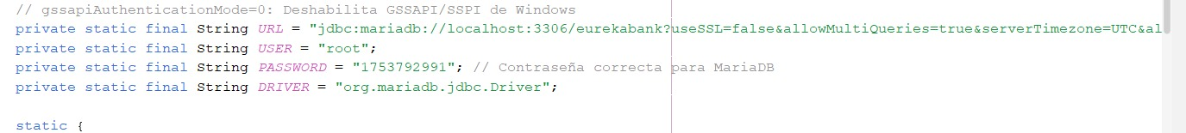
DESARROLLO
MARCO TEÓRICO
DESARROLLO
OBJETIVO
MODELO CONCEPTUAL DE LA BASE DE DATOS
CREAR BASE DE DATOS
CREACIÓN DEL SERVIDOR SOAP
CREACIÓN DEL PROYECTO – CLIENTE CONSOLA
CREACIÓN DEL PROYECTO – CLIENTE ESCRITORIO
CREACIÓN DEL PROYECTO – CLIENTE WEB
CREACIÓN DEL PROYECTO – CLIENTE MOVIL
CONCLUSIONES
RECOMENDACIONES
BIBLIOGRAFÍA
9. A continuación, se procede a codificar la lógica del servicio SOAP utilizando los métodos previamente desarrollados en la clase EurekaService. En esta etapa se implementa la comunicación con la base de datos MariaDB, las validaciones bancarias, el control de concurrencia y las operaciones transaccionales necesarias para garantizar el correcto funcionamiento del sistema Eureka Bank.

Slide 18
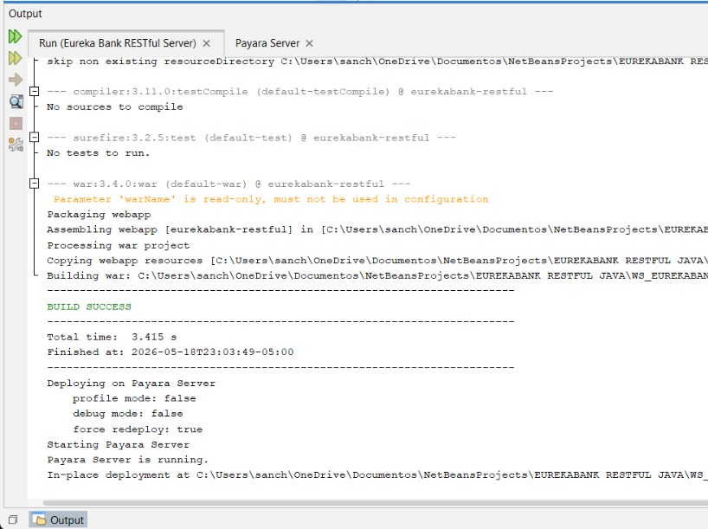
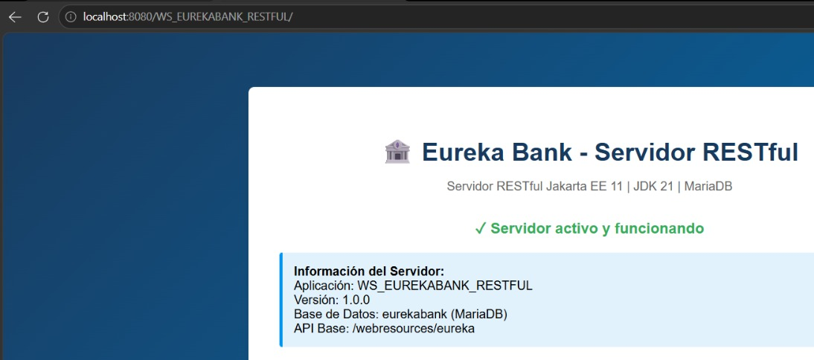
DESARROLLO
MARCO TEÓRICO
DESARROLLO
OBJETIVO
MODELO CONCEPTUAL DE LA BASE DE DATOS
CREAR BASE DE DATOS
CREACIÓN DEL SERVIDOR SOAP
CREACIÓN DEL PROYECTO – CLIENTE CONSOLA
CREACIÓN DEL PROYECTO – CLIENTE ESCRITORIO
CREACIÓN DEL PROYECTO – CLIENTE WEB
CREACIÓN DEL PROYECTO – CLIENTE MOVIL
CONCLUSIONES
RECOMENDACIONES
BIBLIOGRAFÍA
10. Para verificar su funcionamiento, se procede a ejecutar el proyecto y como resultado, se obtendrá una ventana similar a la siguiente.

Slide 19
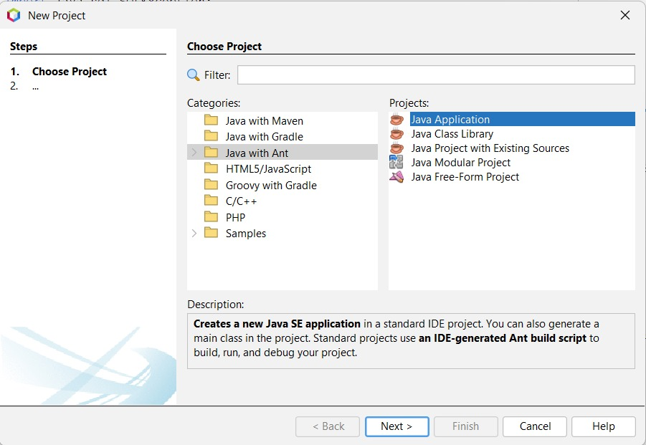
DESARROLLO
MARCO TEÓRICO
DESARROLLO
OBJETIVO
MODELO CONCEPTUAL DE LA BASE DE DATOS
CREAR BASE DE DATOS
CREACIÓN DEL SERVIDOR SOAP
CREACIÓN DEL PROYECTO – CLIENTE CONSOLA
CREACIÓN DEL PROYECTO – CLIENTE ESCRITORIO
CREACIÓN DEL PROYECTO – CLIENTE WEB
CREACIÓN DEL PROYECTO – CLIENTE MOVIL
CONCLUSIONES
RECOMENDACIONES
BIBLIOGRAFÍA
2.5 CREACIÓN DEL PROYECTO – CLIENTE CONSOLA
1. Para desarrollar el cliente consola del sistema Eureka Bank, se crea un nuevo proyecto Java Application utilizando Apache NetBeans. Para ello, se selecciona la opción Java with Ant → Java Application, permitiendo implementar una aplicación de consola encargada de consumir los servicios web SOAP desarrollados previamente en el servidor.n

Slide 20
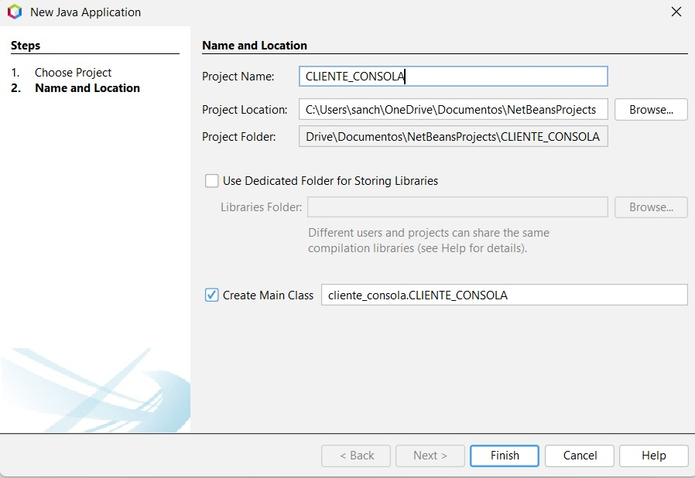
DESARROLLO
MARCO TEÓRICO
DESARROLLO
OBJETIVO
MODELO CONCEPTUAL DE LA BASE DE DATOS
CREAR BASE DE DATOS
CREACIÓN DEL SERVIDOR SOAP
CREACIÓN DEL PROYECTO – CLIENTE CONSOLA
CREACIÓN DEL PROYECTO – CLIENTE ESCRITORIO
CREACIÓN DEL PROYECTO – CLIENTE WEB
CREACIÓN DEL PROYECTO – CLIENTE MOVIL
CONCLUSIONES
RECOMENDACIONES
BIBLIOGRAFÍA
2. Se crea un cliente de servicio web. Tomar en cuenta que el proyecto servidor debe estar desplegado, el siguiente paso es ingresar la dirección en la que se ubica el servicio.

Slide 21
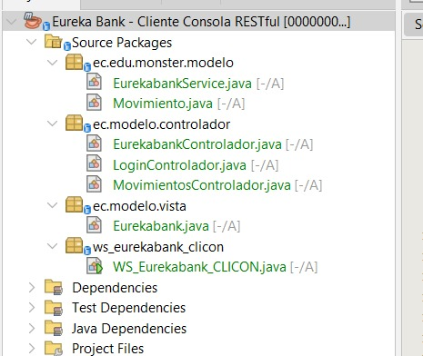
DESARROLLO
MARCO TEÓRICO
DESARROLLO
OBJETIVO
MODELO CONCEPTUAL DE LA BASE DE DATOS
CREAR BASE DE DATOS
CREACIÓN DEL SERVIDOR SOAP
CREACIÓN DEL PROYECTO – CLIENTE CONSOLA
CREACIÓN DEL PROYECTO – CLIENTE ESCRITORIO
CREACIÓN DEL PROYECTO – CLIENTE WEB
CREACIÓN DEL PROYECTO – CLIENTE MOVIL
CONCLUSIONES
RECOMENDACIONES
BIBLIOGRAFÍA
3. Posteriormente, se crea la estructura MVC (Modelo - Vista - Controlador) dentro del proyecto cliente consola, organizando el sistema en diferentes paquetes para separar la lógica de negocio, la interacción con los servicios SOAP y la interfaz de usuario en consola, facilitando así el mantenimiento y escalabilidad de la aplicación Eureka Bank.

Slide 22
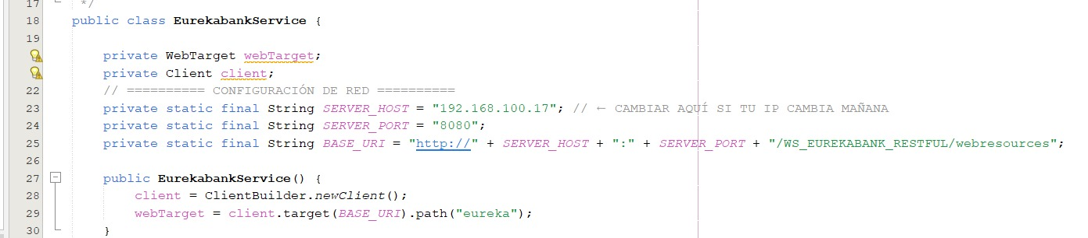
DESARROLLO
MARCO TEÓRICO
DESARROLLO
OBJETIVO
MODELO CONCEPTUAL DE LA BASE DE DATOS
CREAR BASE DE DATOS
CREACIÓN DEL SERVIDOR SOAP
CREACIÓN DEL PROYECTO – CLIENTE CONSOLA
CREACIÓN DEL PROYECTO – CLIENTE ESCRITORIO
CREACIÓN DEL PROYECTO – CLIENTE WEB
CREACIÓN DEL PROYECTO – CLIENTE MOVIL
CONCLUSIONES
RECOMENDACIONES
BIBLIOGRAFÍA
4. Se procede a implementar el consumo de los servicios SOAP, para ello se crea una nueva clase llamada “EurekaService” dentro del paquete “service”. Esta clase será responsable de establecer la comunicación entre el cliente consola y el servidor SOAP de Eureka Bank, permitiendo ejecutar operaciones bancarias como autenticación, consulta de saldo, depósitos, retiros, transferencias y visualización de movimientos mediante JAX-WS.

Slide 23
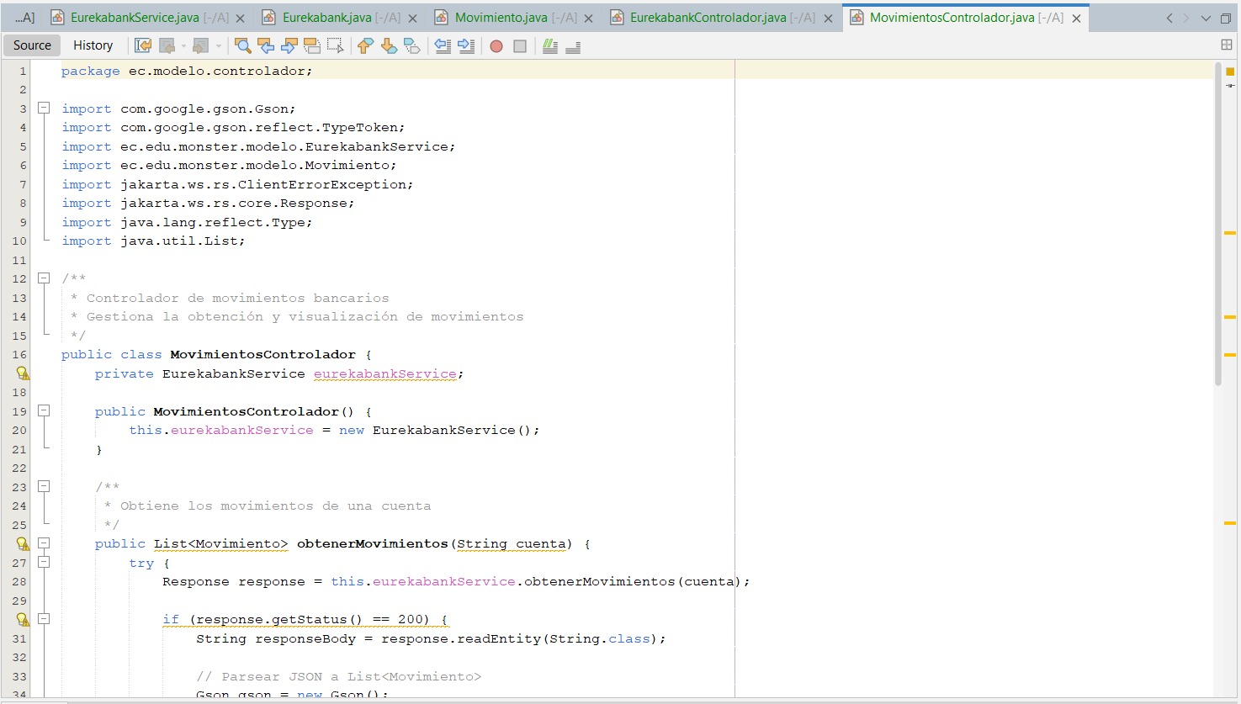
DESARROLLO
MARCO TEÓRICO
DESARROLLO
OBJETIVO
MODELO CONCEPTUAL DE LA BASE DE DATOS
CREAR BASE DE DATOS
CREACIÓN DEL SERVIDOR SOAP
CREACIÓN DEL PROYECTO – CLIENTE CONSOLA
CREACIÓN DEL PROYECTO – CLIENTE ESCRITORIO
CREACIÓN DEL PROYECTO – CLIENTE WEB
CREACIÓN DEL PROYECTO – CLIENTE MOVIL
CONCLUSIONES
RECOMENDACIONES
BIBLIOGRAFÍA
5. A continuación, se procede a codificar el controlador del cliente consola, el cual utilizará la lógica implementada en el modelo para gestionar las operaciones bancarias del sistema Eureka Bank. El controlador será responsable de coordinar la interacción entre la vista en consola y los servicios SOAP, procesando solicitudes como inicio de sesión, consultas de saldo, depósitos, retiros y transferencias.

Slide 24
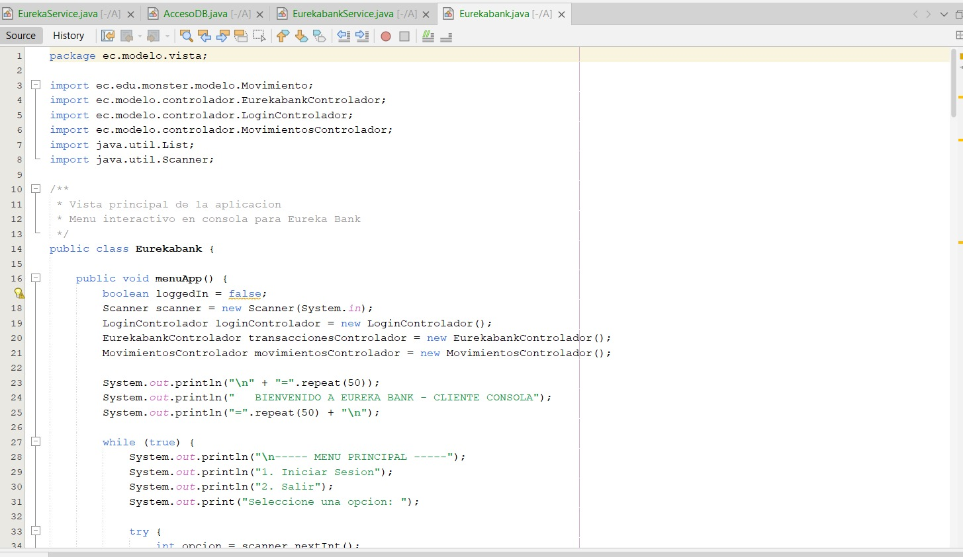
DESARROLLO
MARCO TEÓRICO
DESARROLLO
OBJETIVO
MODELO CONCEPTUAL DE LA BASE DE DATOS
CREAR BASE DE DATOS
CREACIÓN DEL SERVIDOR SOAP
CREACIÓN DEL PROYECTO – CLIENTE CONSOLA
CREACIÓN DEL PROYECTO – CLIENTE ESCRITORIO
CREACIÓN DEL PROYECTO – CLIENTE WEB
CREACIÓN DEL PROYECTO – CLIENTE MOVIL
CONCLUSIONES
RECOMENDACIONES
BIBLIOGRAFÍA
6. La vista del cliente consola se codifica dentro del paquete correspondiente mediante la clase “ConsoleView”, la cual será responsable de mostrar los menús, opciones y resultados de las operaciones bancarias del sistema Eureka Bank. A través de esta interfaz en consola, el usuario podrá interactuar con los servicios SOAP para realizar consultas, depósitos, retiros, transferencias y visualizar movimientos bancarios.

Slide 25
DESARROLLO
MARCO TEÓRICO
DESARROLLO
OBJETIVO
MODELO CONCEPTUAL DE LA BASE DE DATOS
CREAR BASE DE DATOS
CREACIÓN DEL SERVIDOR SOAP
CREACIÓN DEL PROYECTO – CLIENTE CONSOLA
CREACIÓN DEL PROYECTO – CLIENTE ESCRITORIO
CREACIÓN DEL PROYECTO – CLIENTE WEB
CREACIÓN DEL PROYECTO – CLIENTE MOVIL
CONCLUSIONES
RECOMENDACIONES
BIBLIOGRAFÍA
7. Finalmente, se codifica la clase principal del cliente consola para ejecutar toda la lógica implementada en el sistema Eureka Bank. Esta clase será la encargada de inicializar la aplicación, cargar la vista principal y permitir la interacción del usuario con los servicios SOAP y las funcionalidades bancarias desarrolladas.

Slide 26
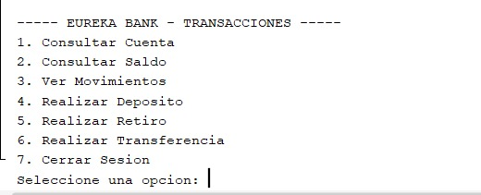
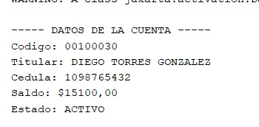
DESARROLLO
MARCO TEÓRICO
DESARROLLO
OBJETIVO
MODELO CONCEPTUAL DE LA BASE DE DATOS
CREAR BASE DE DATOS
CREACIÓN DEL SERVIDOR SOAP
CREACIÓN DEL PROYECTO – CLIENTE CONSOLA
CREACIÓN DEL PROYECTO – CLIENTE ESCRITORIO
CREACIÓN DEL PROYECTO – CLIENTE WEB
CREACIÓN DEL PROYECTO – CLIENTE MOVIL
CONCLUSIONES
RECOMENDACIONES
BIBLIOGRAFÍA
8. La implementación queda de la siguiente manera.

Slide 27
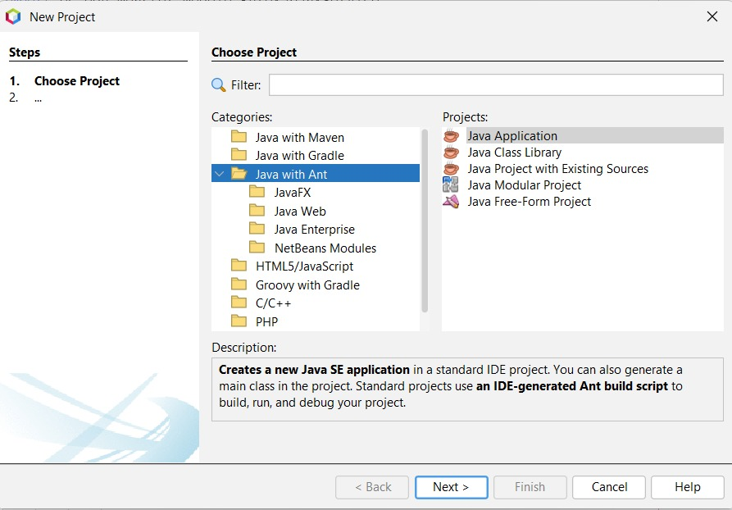
DESARROLLO
MARCO TEÓRICO
DESARROLLO
OBJETIVO
MODELO CONCEPTUAL DE LA BASE DE DATOS
CREAR BASE DE DATOS
CREACIÓN DEL SERVIDOR SOAP
CREACIÓN DEL PROYECTO – CLIENTE CONSOLA
CREACIÓN DEL PROYECTO – CLIENTE ESCRITORIO
CREACIÓN DEL PROYECTO – CLIENTE WEB
CREACIÓN DEL PROYECTO – CLIENTE MOVIL
CONCLUSIONES
RECOMENDACIONES
BIBLIOGRAFÍA
1. Realizado el servidor se avanza a la aplicación cliente, para ello se crea un nuevo proyecto de tipo Java Application.

Slide 28
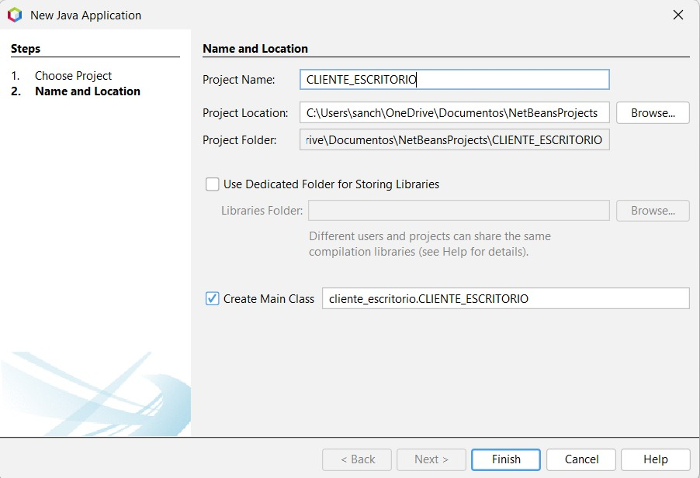
DESARROLLO
MARCO TEÓRICO
DESARROLLO
OBJETIVO
MODELO CONCEPTUAL DE LA BASE DE DATOS
CREAR BASE DE DATOS
CREACIÓN DEL SERVIDOR SOAP
CREACIÓN DEL PROYECTO – CLIENTE CONSOLA
CREACIÓN DEL PROYECTO – CLIENTE ESCRITORIO
CREACIÓN DEL PROYECTO – CLIENTE WEB
CREACIÓN DEL PROYECTO – CLIENTE MOVIL
CONCLUSIONES
RECOMENDACIONES
BIBLIOGRAFÍA
2. Se crea un cliente de servicio web.

Slide 29
DESARROLLO
MARCO TEÓRICO
DESARROLLO
OBJETIVO
MODELO CONCEPTUAL DE LA BASE DE DATOS
CREAR BASE DE DATOS
CREACIÓN DEL SERVIDOR SOAP
CREACIÓN DEL PROYECTO – CLIENTE CONSOLA
CREACIÓN DEL PROYECTO – CLIENTE ESCRITORIO
CREACIÓN DEL PROYECTO – CLIENTE WEB
CREACIÓN DEL PROYECTO – CLIENTE MOVIL
CONCLUSIONES
RECOMENDACIONES
BIBLIOGRAFÍA
3. En el paquete “model” se integran los servicios SOAP configurados previamente para el cliente web del sistema Eureka Bank. Para ello, se crea una clase denominada “EurekaServiceModel”, la cual será responsable de consumir los métodos expuestos por el servidor SOAP y gestionar operaciones bancarias como autenticación, consultas, depósitos, retiros y transferencias dentro de la aplicación web.

Slide 30
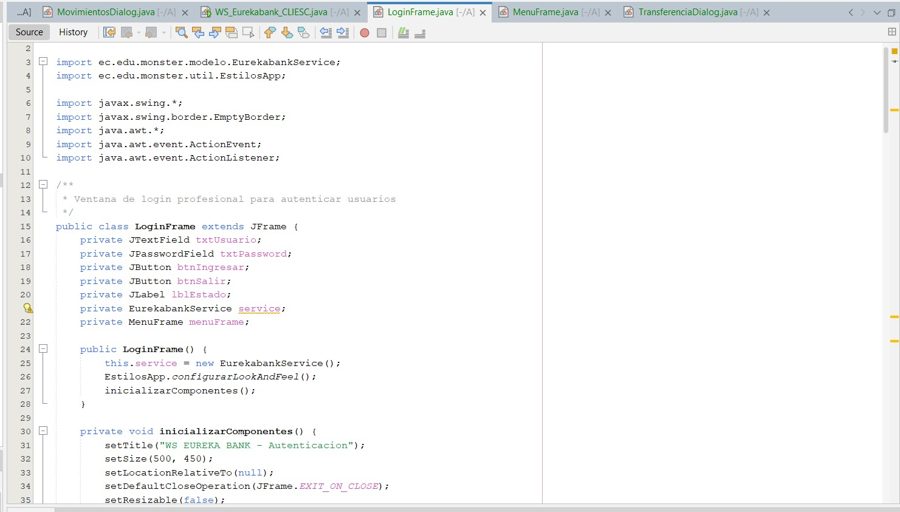
DESARROLLO
MARCO TEÓRICO
DESARROLLO
OBJETIVO
MODELO CONCEPTUAL DE LA BASE DE DATOS
CREAR BASE DE DATOS
CREACIÓN DEL SERVIDOR SOAP
CREACIÓN DEL PROYECTO – CLIENTE CONSOLA
CREACIÓN DEL PROYECTO – CLIENTE ESCRITORIO
CREACIÓN DEL PROYECTO – CLIENTE WEB
CREACIÓN DEL PROYECTO – CLIENTE MOVIL
CONCLUSIONES
RECOMENDACIONES
BIBLIOGRAFÍA
4. Ahora se sigue con la clase del controlador el cual se ubica en su respectivo paquete.

Slide 31
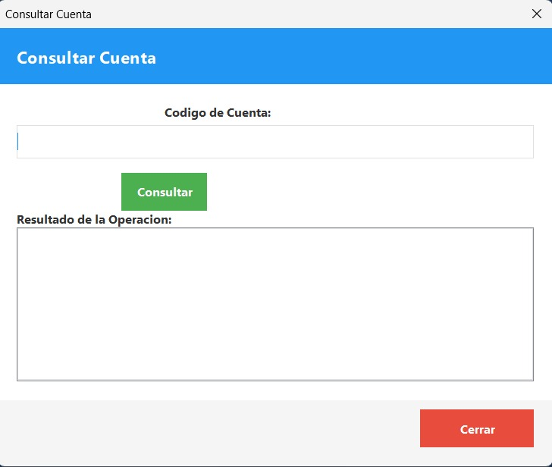
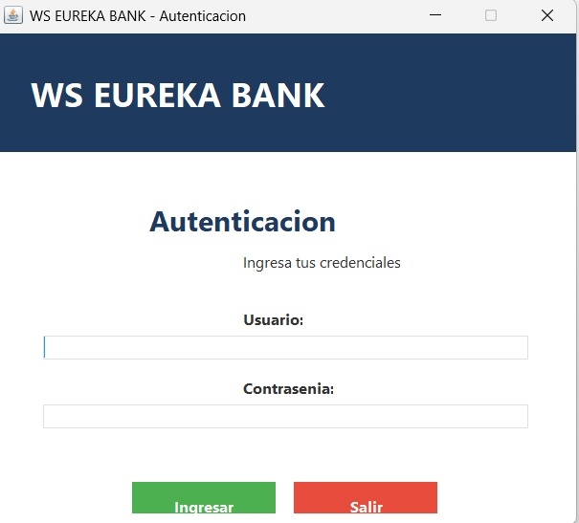
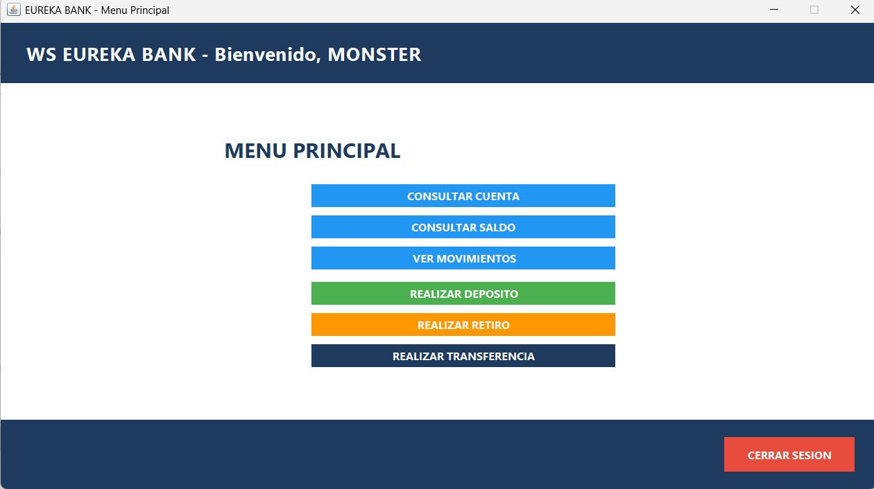
DESARROLLO
MARCO TEÓRICO
DESARROLLO
OBJETIVO
MODELO CONCEPTUAL DE LA BASE DE DATOS
CREAR BASE DE DATOS
CREACIÓN DEL SERVIDOR SOAP
CREACIÓN DEL PROYECTO – CLIENTE CONSOLA
CREACIÓN DEL PROYECTO – CLIENTE ESCRITORIO
CREACIÓN DEL PROYECTO – CLIENTE WEB
CREACIÓN DEL PROYECTO – CLIENTE MOVIL
CONCLUSIONES
RECOMENDACIONES
BIBLIOGRAFÍA
5. Ahora se realiza el diseño de las vistas.

Slide 32
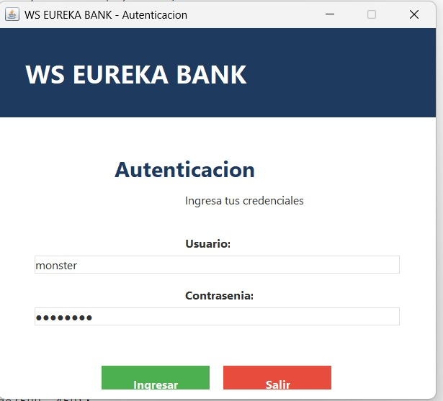
DESARROLLO
MARCO TEÓRICO
DESARROLLO
OBJETIVO
MODELO CONCEPTUAL DE LA BASE DE DATOS
CREAR BASE DE DATOS
CREACIÓN DEL SERVIDOR SOAP
CREACIÓN DEL PROYECTO – CLIENTE CONSOLA
CREACIÓN DEL PROYECTO – CLIENTE ESCRITORIO
CREACIÓN DEL PROYECTO – CLIENTE WEB
CREACIÓN DEL PROYECTO – CLIENTE MOVIL
CONCLUSIONES
RECOMENDACIONES
BIBLIOGRAFÍA
6. La ejecución se ve de la siguiente manera

Slide 33
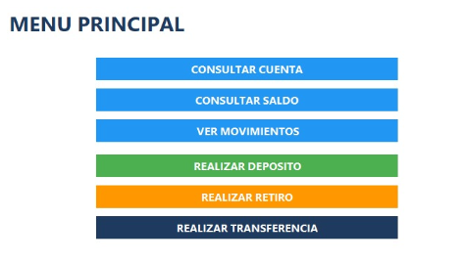
DESARROLLO
MARCO TEÓRICO
DESARROLLO
OBJETIVO
MODELO CONCEPTUAL DE LA BASE DE DATOS
CREAR BASE DE DATOS
CREACIÓN DEL SERVIDOR SOAP
CREACIÓN DEL PROYECTO – CLIENTE CONSOLA
CREACIÓN DEL PROYECTO – CLIENTE ESCRITORIO
CREACIÓN DEL PROYECTO – CLIENTE WEB
CREACIÓN DEL PROYECTO – CLIENTE MOVIL
CONCLUSIONES
RECOMENDACIONES
BIBLIOGRAFÍA
7. Pestaña del Menú

Slide 34
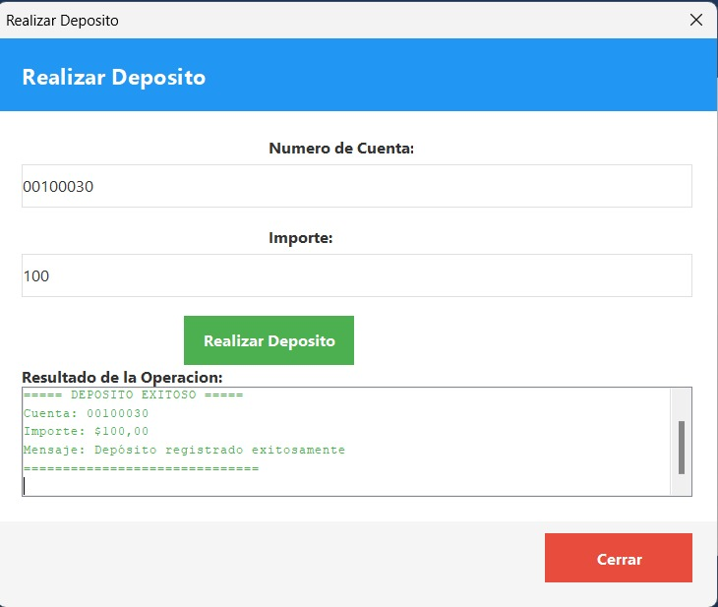
DESARROLLO
MARCO TEÓRICO
DESARROLLO
OBJETIVO
MODELO CONCEPTUAL DE LA BASE DE DATOS
CREAR BASE DE DATOS
CREACIÓN DEL SERVIDOR SOAP
CREACIÓN DEL PROYECTO – CLIENTE CONSOLA
CREACIÓN DEL PROYECTO – CLIENTE ESCRITORIO
CREACIÓN DEL PROYECTO – CLIENTE WEB
CREACIÓN DEL PROYECTO – CLIENTE MOVIL
CONCLUSIONES
RECOMENDACIONES
BIBLIOGRAFÍA
8. Pestaña Depósitos.

Slide 35
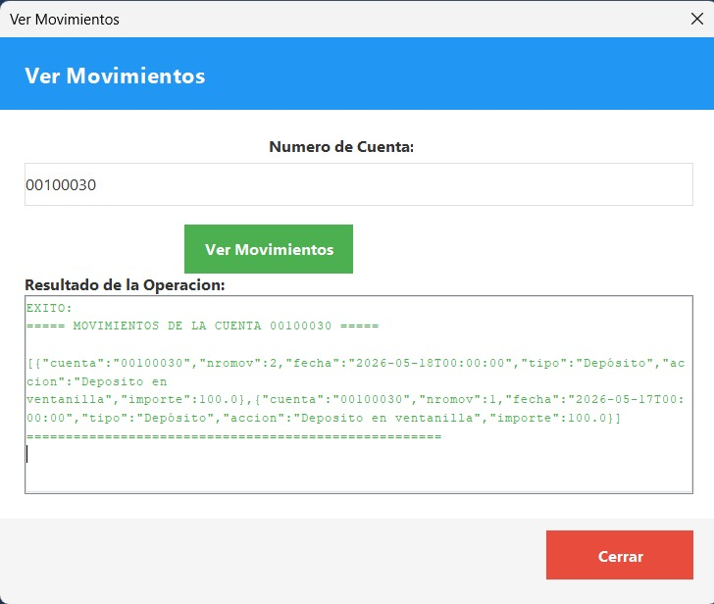
DESARROLLO
MARCO TEÓRICO
DESARROLLO
OBJETIVO
MODELO CONCEPTUAL DE LA BASE DE DATOS
CREAR BASE DE DATOS
CREACIÓN DEL SERVIDOR SOAP
CREACIÓN DEL PROYECTO – CLIENTE CONSOLA
CREACIÓN DEL PROYECTO – CLIENTE ESCRITORIO
CREACIÓN DEL PROYECTO – CLIENTE WEB
CREACIÓN DEL PROYECTO – CLIENTE MOVIL
CONCLUSIONES
RECOMENDACIONES
BIBLIOGRAFÍA
9. Pestaña Movimientos.

Slide 36
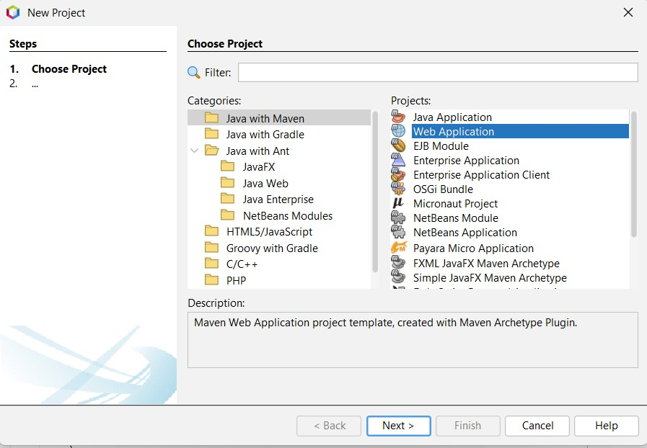
DESARROLLO
MARCO TEÓRICO
DESARROLLO
OBJETIVO
MODELO CONCEPTUAL DE LA BASE DE DATOS
CREAR BASE DE DATOS
CREACIÓN DEL SERVIDOR SOAP
CREACIÓN DEL PROYECTO – CLIENTE CONSOLA
CREACIÓN DEL PROYECTO – CLIENTE ESCRITORIO
CREACIÓN DEL PROYECTO – CLIENTE WEB
CREACIÓN DEL PROYECTO – CLIENTE MOVIL
CONCLUSIONES
RECOMENDACIONES
BIBLIOGRAFÍA
Como tercer paso, se crea el proyecto web que permite un funcionamiento multiplataforma.
Se deben tener en cuenta los siguientes pasos para desarrollar el proyecto.

Slide 37
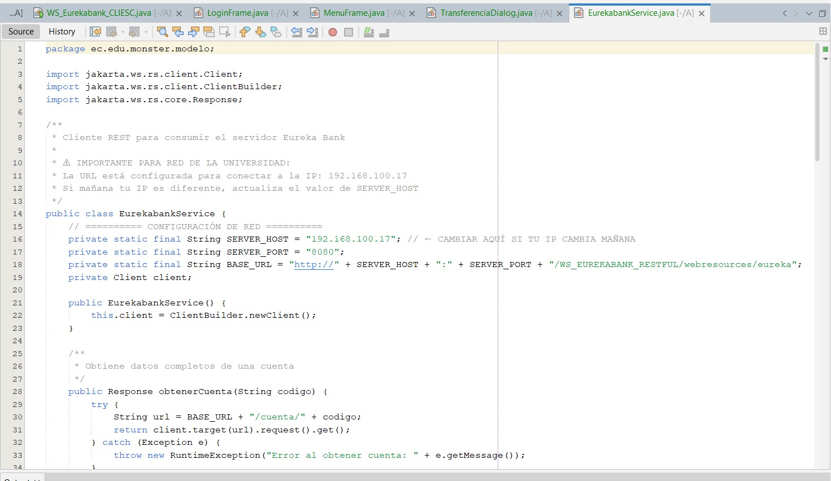
DESARROLLO
MARCO TEÓRICO
DESARROLLO
OBJETIVO
MODELO CONCEPTUAL DE LA BASE DE DATOS
CREAR BASE DE DATOS
CREACIÓN DEL SERVIDOR SOAP
CREACIÓN DEL PROYECTO – CLIENTE CONSOLA
CREACIÓN DEL PROYECTO – CLIENTE ESCRITORIO
CREACIÓN DEL PROYECTO – CLIENTE WEB
CREACIÓN DEL PROYECTO – CLIENTE MOVIL
CONCLUSIONES
RECOMENDACIONES
BIBLIOGRAFÍA
1. Estructura WEB.

Slide 38
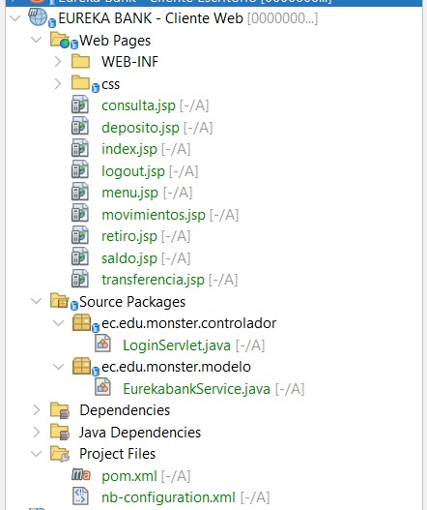
DESARROLLO
MARCO TEÓRICO
DESARROLLO
OBJETIVO
MODELO CONCEPTUAL DE LA BASE DE DATOS
CREAR BASE DE DATOS
CREACIÓN DEL SERVIDOR SOAP
CREACIÓN DEL PROYECTO – CLIENTE CONSOLA
CREACIÓN DEL PROYECTO – CLIENTE ESCRITORIO
CREACIÓN DEL PROYECTO – CLIENTE WEB
CREACIÓN DEL PROYECTO – CLIENTE MOVIL
CONCLUSIONES
RECOMENDACIONES
BIBLIOGRAFÍA
2. Nuevamente se integra la lógica del modelo

Slide 39

DESARROLLO
MARCO TEÓRICO
DESARROLLO
OBJETIVO
MODELO CONCEPTUAL DE LA BASE DE DATOS
CREAR BASE DE DATOS
CREACIÓN DEL SERVIDOR SOAP
CREACIÓN DEL PROYECTO – CLIENTE CONSOLA
CREACIÓN DEL PROYECTO – CLIENTE ESCRITORIO
CREACIÓN DEL PROYECTO – CLIENTE WEB
CREACIÓN DEL PROYECTO – CLIENTE MOVIL
CONCLUSIONES
RECOMENDACIONES
BIBLIOGRAFÍA
3. Ahora la lógica del controlador

Slide 40
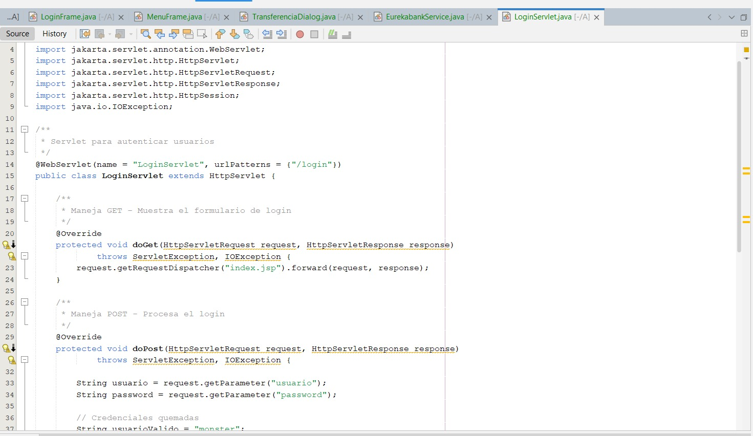
DESARROLLO
MARCO TEÓRICO
DESARROLLO
OBJETIVO
MODELO CONCEPTUAL DE LA BASE DE DATOS
CREAR BASE DE DATOS
CREACIÓN DEL SERVIDOR SOAP
CREACIÓN DEL PROYECTO – CLIENTE CONSOLA
CREACIÓN DEL PROYECTO – CLIENTE ESCRITORIO
CREACIÓN DEL PROYECTO – CLIENTE WEB
CREACIÓN DEL PROYECTO – CLIENTE MOVIL
CONCLUSIONES
RECOMENDACIONES
BIBLIOGRAFÍA
4. Ahora las vistas, empezando por las de Login y Menu

Slide 41
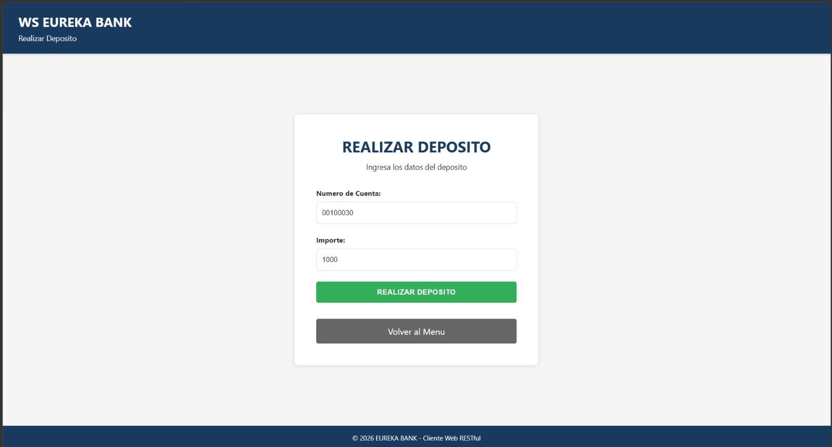
DESARROLLO
MARCO TEÓRICO
DESARROLLO
OBJETIVO
MODELO CONCEPTUAL DE LA BASE DE DATOS
CREAR BASE DE DATOS
CREACIÓN DEL SERVIDOR SOAP
CREACIÓN DEL PROYECTO – CLIENTE CONSOLA
CREACIÓN DEL PROYECTO – CLIENTE ESCRITORIO
CREACIÓN DEL PROYECTO – CLIENTE WEB
CREACIÓN DEL PROYECTO – CLIENTE MOVIL
CONCLUSIONES
RECOMENDACIONES
BIBLIOGRAFÍA
5. Siguiendo por las de depósito y consulta de movimientos

Slide 42
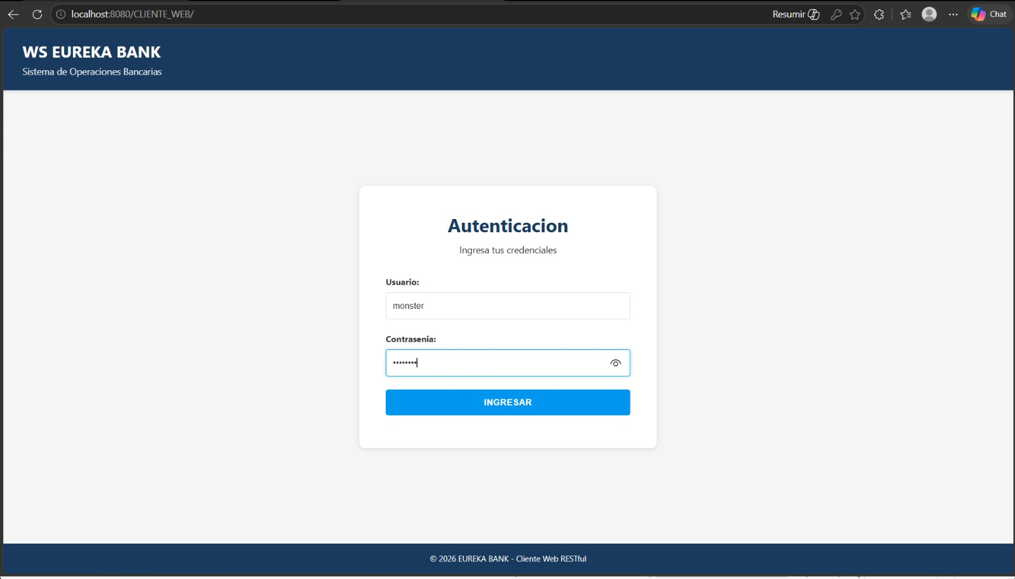
DESARROLLO
MARCO TEÓRICO
DESARROLLO
OBJETIVO
MODELO CONCEPTUAL DE LA BASE DE DATOS
CREAR BASE DE DATOS
CREACIÓN DEL SERVIDOR SOAP
CREACIÓN DEL PROYECTO – CLIENTE CONSOLA
CREACIÓN DEL PROYECTO – CLIENTE ESCRITORIO
CREACIÓN DEL PROYECTO – CLIENTE WEB
CREACIÓN DEL PROYECTO – CLIENTE MOVIL
CONCLUSIONES
RECOMENDACIONES
BIBLIOGRAFÍA
6. La ejecución de login y menu queda de la siguiente manera

Slide 43
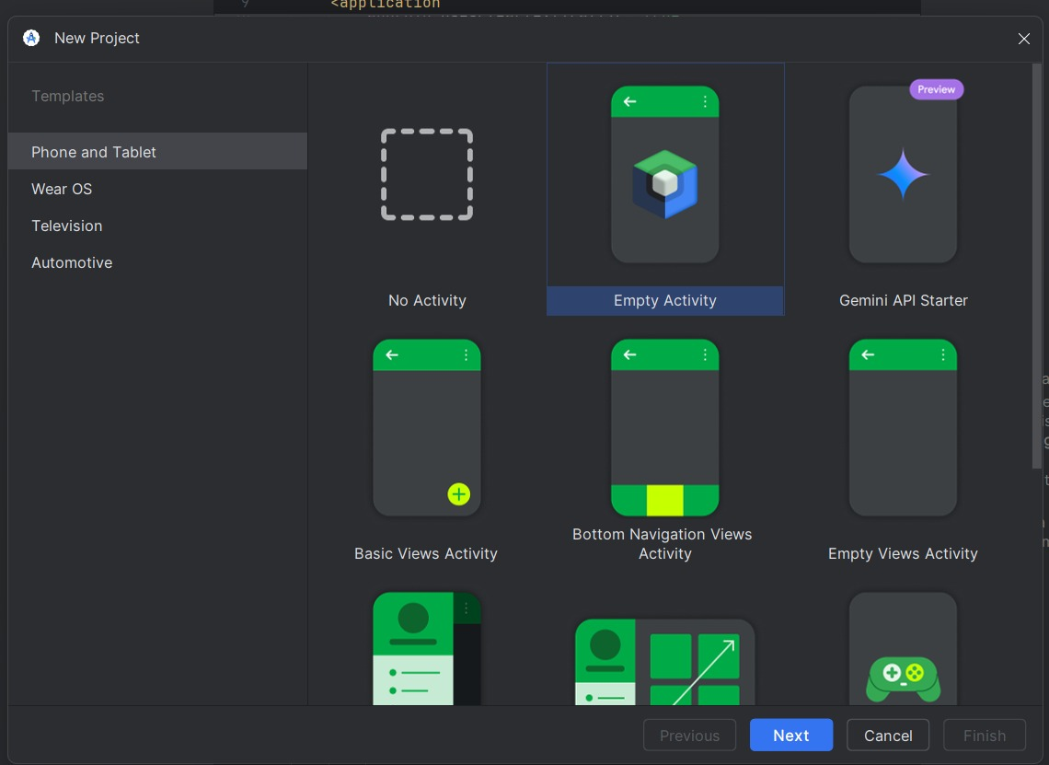
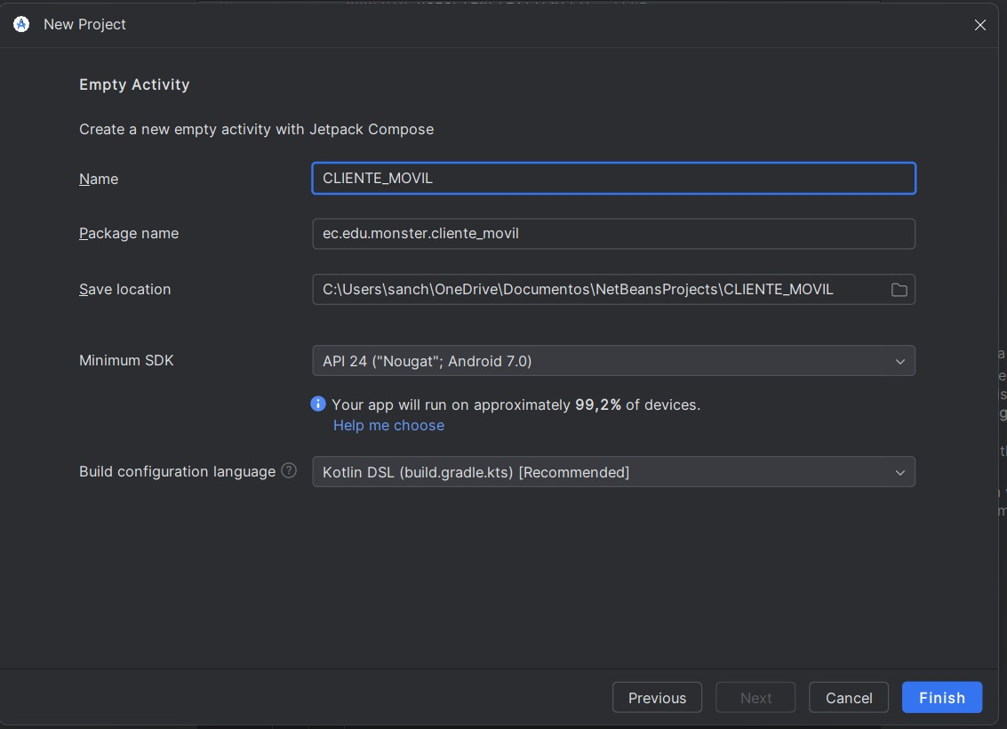
DESARROLLO
MARCO TEÓRICO
DESARROLLO
OBJETIVO
MODELO CONCEPTUAL DE LA BASE DE DATOS
CREAR BASE DE DATOS
CREACIÓN DEL SERVIDOR SOAP
CREACIÓN DEL PROYECTO – CLIENTE CONSOLA
CREACIÓN DEL PROYECTO – CLIENTE ESCRITORIO
CREACIÓN DEL PROYECTO – CLIENTE WEB
CREACIÓN DEL PROYECTO – CLIENTE MOVIL
CONCLUSIONES
RECOMENDACIONES
BIBLIOGRAFÍA
1. Creación proyecto cliente móvil.

Slide 44
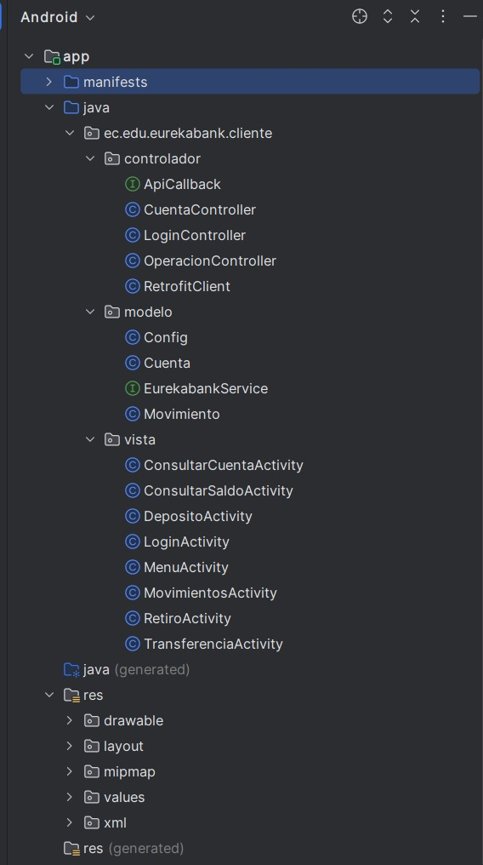
DESARROLLO
MARCO TEÓRICO
DESARROLLO
OBJETIVO
MODELO CONCEPTUAL DE LA BASE DE DATOS
CREAR BASE DE DATOS
CREACIÓN DEL SERVIDOR SOAP
CREACIÓN DEL PROYECTO – CLIENTE CONSOLA
CREACIÓN DEL PROYECTO – CLIENTE ESCRITORIO
CREACIÓN DEL PROYECTO – CLIENTE WEB
CREACIÓN DEL PROYECTO – CLIENTE MOVIL
CONCLUSIONES
RECOMENDACIONES
BIBLIOGRAFÍA
2. MVC, clases en diferentes paquetes

Slide 45
DESARROLLO
MARCO TEÓRICO
DESARROLLO
OBJETIVO
MODELO CONCEPTUAL DE LA BASE DE DATOS
CREAR BASE DE DATOS
CREACIÓN DEL SERVIDOR SOAP
CREACIÓN DEL PROYECTO – CLIENTE CONSOLA
CREACIÓN DEL PROYECTO – CLIENTE ESCRITORIO
CREACIÓN DEL PROYECTO – CLIENTE WEB
CREACIÓN DEL PROYECTO – CLIENTE MOVIL
CONCLUSIONES
RECOMENDACIONES
BIBLIOGRAFÍA
2. MVC, codificación EurekabakService y EurekabankControlador

Slide 46
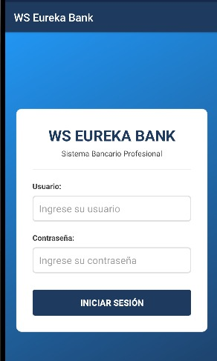
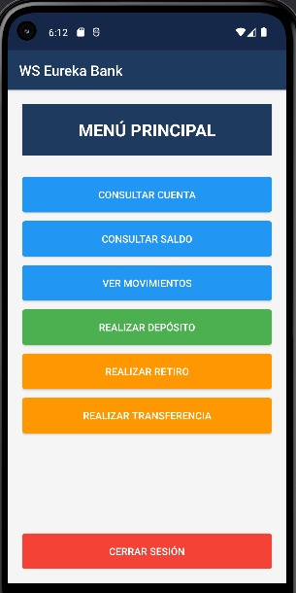
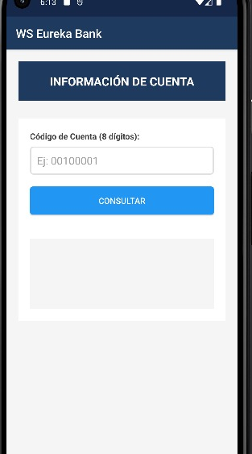
DESARROLLO
MARCO TEÓRICO
DESARROLLO
OBJETIVO
MODELO CONCEPTUAL DE LA BASE DE DATOS
CREAR BASE DE DATOS
CREACIÓN DEL SERVIDOR SOAP
CREACIÓN DEL PROYECTO – CLIENTE CONSOLA
CREACIÓN DEL PROYECTO – CLIENTE ESCRITORIO
CREACIÓN DEL PROYECTO – CLIENTE WEB
CREACIÓN DEL PROYECTO – CLIENTE MOVIL
CONCLUSIONES
RECOMENDACIONES
BIBLIOGRAFÍA
3. Ventanas o pantallas en ejecución aplicativo móvil

Slide 47
Conclusiones
MARCO TEÓRICO
DESARROLLO
OBJETIVO
MODELO CONCEPTUAL DE LA BASE DE DATOS
CREAR BASE DE DATOS
CREACIÓN DEL SERVIDOR SOAP
CREACIÓN DEL PROYECTO – CLIENTE CONSOLA
CREACIÓN DEL PROYECTO – CLIENTE ESCRITORIO
CREACIÓN DEL PROYECTO – CLIENTE WEB
CREACIÓN DEL PROYECTO – CLIENTE MOVIL
CONCLUSIONES
RECOMENDACIONES
BIBLIOGRAFÍA
SOAP (Simple Object Access Protocol) es un protocolo estandarizado que define cómo los mensajes deben ser enviados y recibidos. Es más estricto y pesado que REST, pero proporciona robustez y seguridad adicional.
Java ofrece una amplia gama de herramientas y frameworks para trabajar con SOAP, como JAX-WS (Java API for XML Web Services) y Apache CXF, que simplifican la creación y consumo de servicios SOAP.

Slide 48
Recomendaciones
MARCO TEÓRICO
DESARROLLO
OBJETIVO
MODELO CONCEPTUAL DE LA BASE DE DATOS
CREAR BASE DE DATOS
CREACIÓN DEL SERVIDOR SOAP
CREACIÓN DEL PROYECTO – CLIENTE CONSOLA
CREACIÓN DEL PROYECTO – CLIENTE ESCRITORIO
CREACIÓN DEL PROYECTO – CLIENTE WEB
CREACIÓN DEL PROYECTO – CLIENTE MOVIL
CONCLUSIONES
RECOMENDACIONES
BIBLIOGRAFÍA
Utilizar las capacidades integradas de Apache NetBeans para desarrollar y consumir servicios SOAP con JAX-WS. NetBeans proporciona asistentes y plantillas que facilitan la generación de servicios y clientes SOAP.
Desplegar los servicios SOAP en servidores de aplicaciones como Apache Tomcat o GlassFish, que son compatibles y están bien integrados con NetBeans.

Slide 49
Bibliografía
MARCO TEÓRICO
DESARROLLO
OBJETIVO
MODELO CONCEPTUAL DE LA BASE DE DATOS
CREAR BASE DE DATOS
CREACIÓN DEL SERVIDOR SOAP
CREACIÓN DEL PROYECTO – CLIENTE CONSOLA
CREACIÓN DEL PROYECTO – CLIENTE ESCRITORIO
CREACIÓN DEL PROYECTO – CLIENTE WEB
CREACIÓN DEL PROYECTO – CLIENTE MOVIL
CONCLUSIONES
RECOMENDACIONES
BIBLIOGRAFÍA
[1] «Desarrollo y servicios Web.,» 26 SEP 2019. [En línea]. Available: http://www.eumed.net/tesis-doctorales/2007/cavl/Desarrollo%20y%20servicios%20Web.htm. .
[2] M. Arl y Rodríguez, “SOA vs. SOAP y REST”, Adictos al trabajo, 2014. .

